Slide 1
上海麦士&予芯智能 联合开发

Slide 2
RTOS 课程表
时间 | 性质 | 课 程 | 重要知识
10月27日 | 理论 | 人类吃了智慧果后做的第一件事是用树叶做了件衣服—RTOS原理 | 为何需要使用RTOS，它和普通的OS有什么区别。
10月30日 | 实践 | 巧妇难为无米之炊-- RT-Thread环境搭建（Keil） | RT-Thread概述、架构，如何获取，并在开发板上运行一个基于RT-Thread的小程序(hello world)。
11月3日 | 理论 | 障眼法—RTOS如何做分身术？ | 内核基础、线程如何管理、定时器如何管理
11月6日 | 实践 | 三头六臂—一起做几个多线程的例程 | 基于前面的课程，实践多线程例程(多线程调度例子，包括OS Timer)
11月10日 | 理论 | 团结才是力量—让线程之间同步和通讯 | 介绍线程间的同步和通讯机制
11月13日 | 实践 | 开始烧脑—RTOS实践案例 | 基于前面的课程，实践多线程和多线程同步、通讯的例程。（信号量、消息…）
11月17日 | 理论 | 节约是美德—内存管理 | RTOS如何管理内存？
11月20日 | 实践 | 家中有粮，心里不慌—中断管理 | 基于前面课程，实践内存管理和中断管理的例程。(按键中断处理)
11月24日 | 理论 | 乾坤大挪移—内核移植 | RTOS实现多线程能力的根本原因，以及如何移植RT-Thread内核到不同的MCU上。
11月27日 | 理论 | 工欲善其事必先利其器—Env辅助开发环境和FinSH控制台 | 介绍Env辅助开发环境和FinSH控制台的使用方法。
12月1日 | 考核 | 用RT-Thread开发一个指定功能的应用 | 考核

Slide 3
上节回顾
三头六臂
—一起做几个多线程的例程

Slide 4
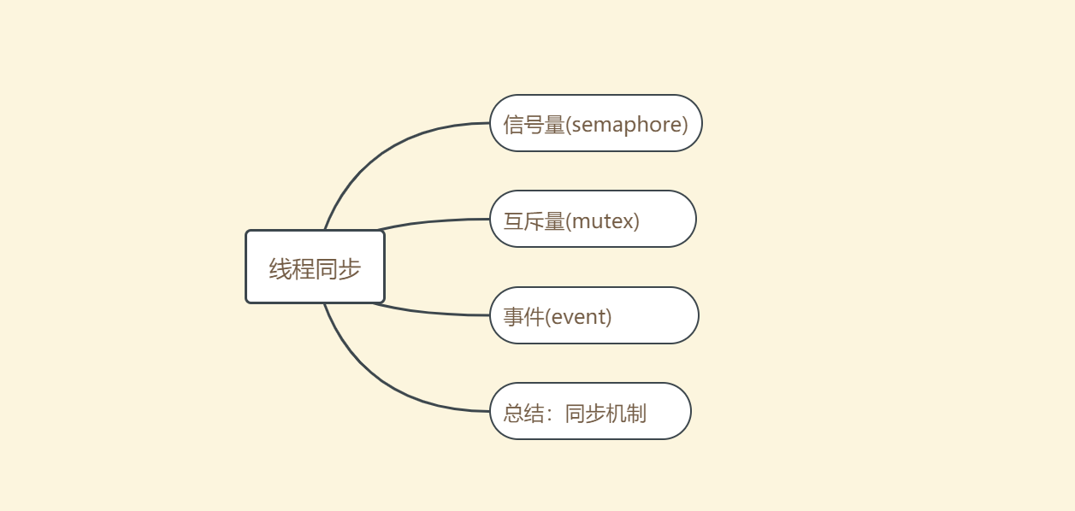
2.5.1 线程同步

Slide 5
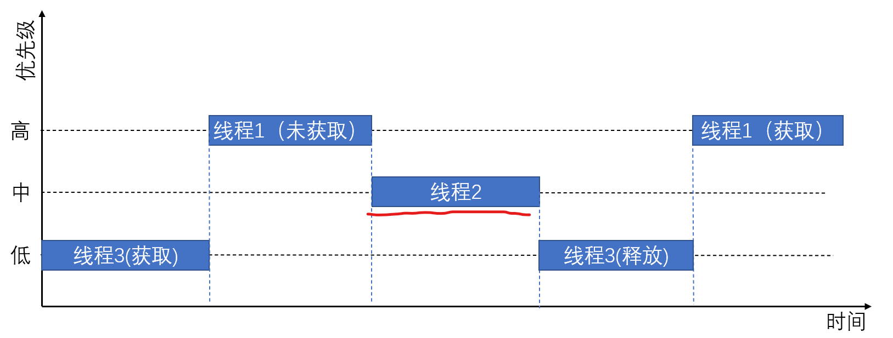
2.5.1.1 信号量(semaphore)
信号量是最基础的线程同步方法，灵活方便，被广泛使用，但是也存在一定的局限性。首先，信号量使用不当，很容易造成“死锁”。就是说持有信号量的线程某些原因无法释放信号量，导致其他线程永远无法得到信号量。还有就是在递归调用中使用了信号量，导致自己把自己给“套死”了。其次，信号量还会造成所谓优先级反转的现象。
图：优先级反转示意图

Slide 6
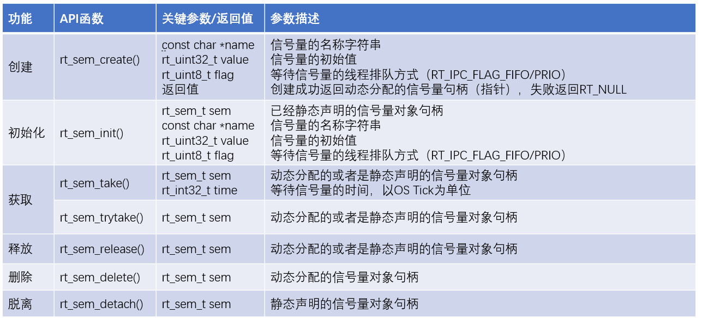
信号量使用的API

Slide 7
2.5.1.2 互斥量(mutex)
前面的信号量使用，尤其是二值信号量的使用存在不少隐患，于是一种特殊的二值信号量登场了，这种针对普通二值信号量改进的版本我们称之为互斥量。它具有排他性。因此和普通的二值信号量有两个最基本的差异。
首先，互斥量存在一个所有权的概念，一旦这个互斥量被一个线程成功获取后，那么这个线程就是这个互斥量的所有者，其他线程自然也无法获取该互斥量。
互斥量还解决了前面优先级反转的问题。方法很简单，因为互斥量有所有者的概念，因此当另外一个优先级比较高的线程在等待互斥量的时候，OS会自动把持有互斥量的线程优先级临时拉到和等待互斥量的线程优先级相同。这样就能避免其他低优先级的线程“插队”。

Slide 8
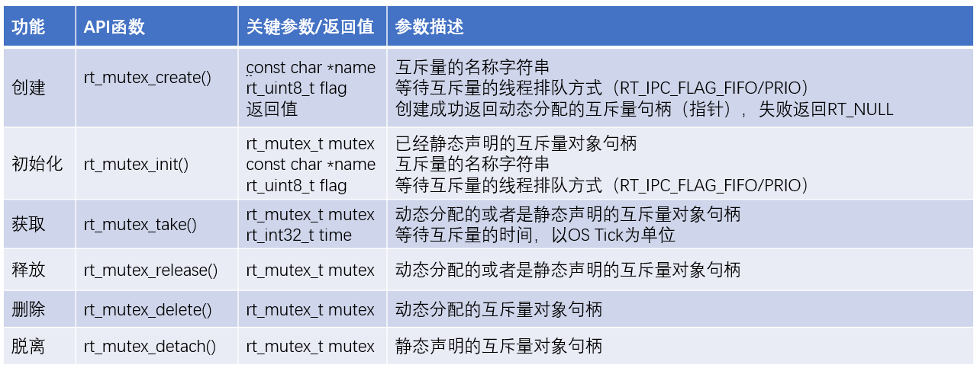
互斥量使用的API
提示：RTT的互斥量实现并没有使用ARM Cortex M4内核的“排他访问”指令。主要原因是考虑到不同平台的一致性和兼容性。不过鉴于RTT是开源社区，有兴趣的同学可以尝试去优化一下。

Slide 9
2.5.1.3 事件(event)
事件就是一个“标记”，标志某些事情发生了，和所有同步机制一样，事件也不能传递参数或数据。
RTT的事件其实就是一个32位的整型变量，这个整型变量中每个位就代表一个事件，所以又叫做事件集。因为多个不同的事件可以同时产生（置位）。与前面信号量和互斥量不同的是，事件没有队列，也即是说当一个线程如果多次发送了同一个事件后，等待该事件的线程如果没有及时获取，那么等同于只收到一次事件。当事件产生了，所有等待该事件的线程都会收到。至于哪个线程会被运行就要看事件创建的时候如何配置了。所以，利用事件的这个特性可以使完成一对多和多对多的线程同步功能。

Slide 10
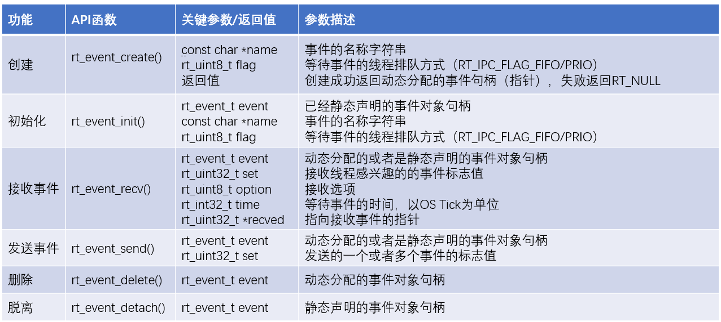
事件使用的API

Slide 11
2.5.1.4 同步机制总结
前面的核心课程中，我们花了不少时间来解释中断的重要性和独特性。因为中断是硬件产生的，虽然带有OS的系统，会对中断系统做些管理，但这不会改变中断的特殊性。最常见的问题就是中断处理程序中不能使用任何具有OS“阻塞”性质的函数。OS中“阻塞”的概念就是当线程调用一个函数时，可能导致本线程被OS挂起。比如，获取一个信号量或者事件。这个比较容易理解。但是，从中断函数中发出信号量或者事件是可以的。互斥量就比较特殊，因为它具有“所有者”性质，无论是释放还是获取互斥量都不能在中断处理函数中使用。

Slide 12
2.5.2 线程通讯
前面讲解了线程之间同步的机制，我们发现线程间同步机制中，所有的方法都不能传递更多的数据或者信息。为了解决信息传递的问题，线程通讯的机制就出现了。当然，利用前面的同步机制，我们可以开辟一个内存区，比如一个全局变量或者数组在线程间传递信息也是可以的，但是这样的方式使用过多会导致程序的变得难以维护，效率也会降低。

Slide 13
2.5.2.1 邮箱(mailbox)
邮箱是RTOS中最常见的一种通讯方式。
邮箱中的邮件排列是有顺序的，一般遵循FIFO规则。同时，邮箱是有大小的，我们不可能不停的往邮箱里丢邮件而不取出来。而且一个邮箱可以允许多个线程投递邮件，也允许多个线程从邮箱里取邮件。甚至允许同一个线程自己发自己取。但是，会不会取错邮件，那OS就不管了。所以，在正常使用中，我们往往在需要邮箱通讯的每一对线程中建立一个专用邮箱。
RTT的邮箱规定，每个邮件的内容只能为4个字节。那么如果信息多了怎么办呢？很简单对于ARM Cortex M系列的32位机而言，一个指针的大小正好也是4个字节。所以，如果我们要发送一个“内容丰富”的邮件，只要发送一个指针就好了。之所以邮箱的内容被规定为4个字节，主要还是从效率的角度出发。这样每个邮件的长度都是相同的，因此处理时间是可以准确计算的。这对于实时操作系统而言是非常重要的。

Slide 14
邮箱的创建
邮箱的创建也分为静态和动态两种。因此在创建是要留意两个地方。首先当然是静态对象的句柄（就是结构体的地址）需要提前声明好，其次就是邮箱的存储缓冲区也需要提前声明，并以同在初始化邮箱的时候作为参数传递给OS的API函数。这部分内存空间是永远被占用的，OS无法释放静态对象的内存。而如果是动态邮箱，那就只要把需要的邮箱空间大小作为参数传递给OS的API函数即可，成功创建完毕后，函数会返回动态分配的邮箱句柄。动态邮箱所占用的内存是可以被OS释放的。不过，正常情况下我们也不需要频繁的创建和释放邮箱。

Slide 15
线程的挂起
当邮箱中没有邮件的时候，等待邮件的线程可能被挂起，除非设置了超时参数。
一个线程往往是需要有实际的邮件内容才能继续处理事情，所以挂起的情况居多。直到邮箱中有了新邮件，挂起的线程才会被执行。
如果有多个线程从同一个邮箱中收取邮件，那么可以按照FIFO原则，或者优先级原则来排队。和同步机制有些差别的是，在同步机制中发送或者释放的动作不会造成线程挂起，但是通讯机制里却有可能让发送端的线程也挂起，因为如果邮箱满了，那么发送邮件的线程就会被挂起，直到有邮件被从邮箱中取出。因此，不要随意在中断处理函数中使用邮箱功能，无论是发送还是接收。当然，如果为了方便，在中断处理函数中使用发送邮件功能时请使用不带等待功能的发送函数，这样就不会出现阻塞中断函数的错误。

Slide 16


前面提过，如果你在邮件里写了很多内容，那么邮件本身就可以改为指向该内容的一个指针而发送出去。当接收到的该指针的线程，最好尽快处理或将内容copy出来。
你怎么知道数据的大小呢？动动脑筋。
同时需要注意的是这个指针所指向的内存地址如果是动态分配的，请在处理后手动释放相关内存。否则，内存很容易就会被消耗殆尽。

Slide 17
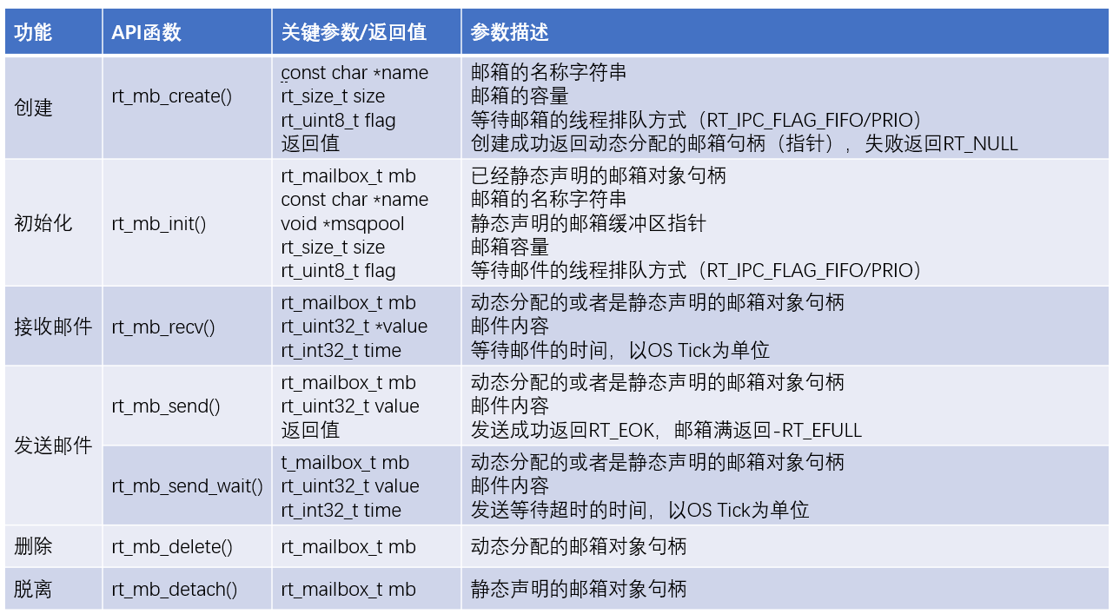
邮箱使用的API

Slide 18
2.5.2.2 消息队列(message queue)
消息队列，顾名思义，就是把消息组成一个队列，这个队列由OS来维护，通过创建或者初始化的时候来定义。既然称之为队列，那么消息的进出就遵循FIFO规则。等待消息的线程执行顺序可以根据消息队列初始化的时候来配置成FIFO或者优先级方式。
消息是如何处理不定长数据的呢？从前面的邮箱中，我们已经看到可以利用指针的方式来扩展要发送的数据大小。消息队列用的也是这个方法，只不过不用我们自己动手来实现，OS帮我们代劳了。在创建消息队列对象的时候，我们需要告诉OS每个消息队列中最大的消息的数据量，同时还要告诉OS这个队列里最多能缓存下多少个消息。于是，OS就会根据这些信息，自动分配好内存，并且把他们以消息为单位链接成一个空闲链表。当有线程需要发送消的时候，OS就先从空闲链表里取出一个空的消息，把线程要发送的信息copy到这个空的消息里，然后把这个消息挂到另外一个正常的消息链表的尾部。当有线程读取了这个消息，OS就把这个消息里的信息copy到读取线程指定的内存中，然后清空这个消息中的内容，再把这个消息重新挂回空闲链表，如此往复。

Slide 19
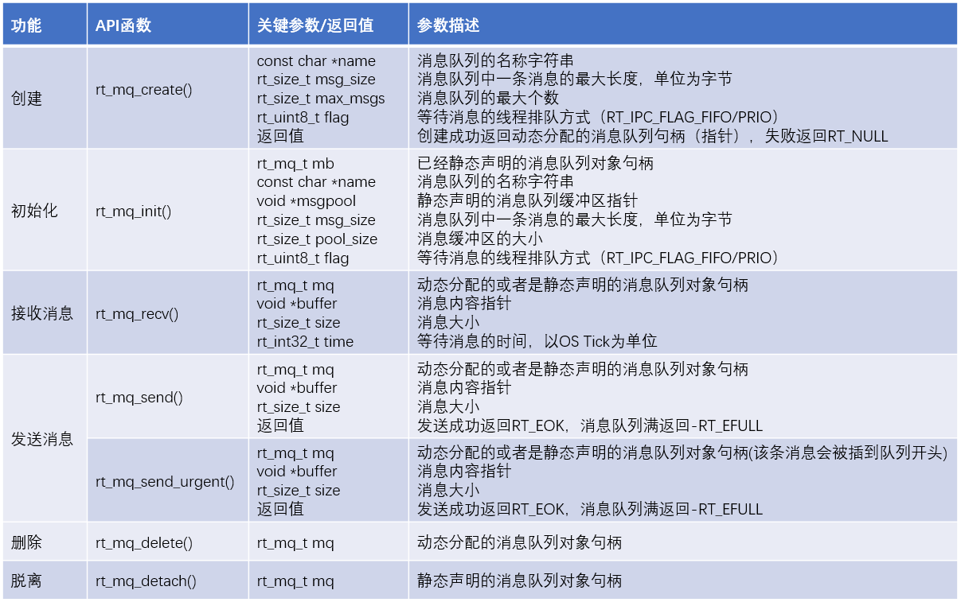
消息队列使用的API

Slide 20
2.5.2.3信号(signal)
请不要把信号和信号量混淆，信号量是前面线程同步中提到的semaphore，也叫“旗语”。这里的信号和前面的线程同步及消息机制都不同，它模拟了一个硬件的中断，使用了芯片提供的软件中断指令，所以它其实本质上也是一个中断，信号的行为看起来就更像是中断就很显然了。

Slide 21
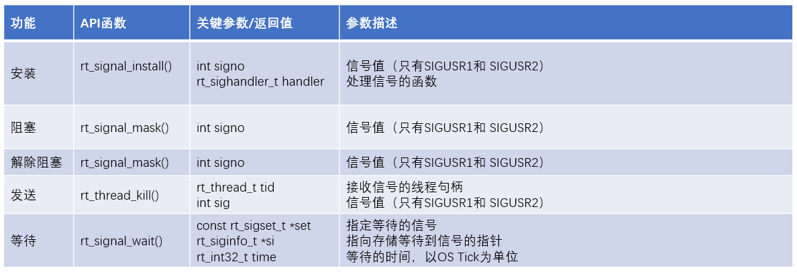
信号使用的API
给线程发送信号的API函数非常特别，名字叫“rt_thread_kill”。熟悉Linux的同学一定直到，当我们要停止某个应用程序，只要在命令行输入一个kill指令就能把这个应用程序关闭。那么这个kill和那个kill有啥联系吗？为何这个API放在这里显得那么的突兀？答案当然是有关系的，请联系一下信号的软件中断属性，自己先推敲一下。

Slide 22


下一节预告
开始烧脑—RTOS实践案例

